Slide 1
Числа
Смешанные числа
Натуральные
Неправильные обыкновенные дроби
Правильные обыкновенные дроби

Slide 2
НАЗОВИТЕ НАТУРАЛЬНЫЕ ЧИСЛА
5
6
12
10
12
7
1,6
1
2
6
94
5
7
17
13
2,491
11
5,17
19
1
13

Slide 3
НАЗОВИТЕ смешанные ЧИСЛА
5
6
10
12
7
1,6
1
2
6
5
7
13
2,491
11
5,17
19
1
13

Slide 4
НАЗОВИТЕ обыкновенные дроби
5
12
1,6
1
7
13
2,491
5,17
19

Slide 5
Какие числа остались?
ДРОБНЫЕ ЧИСЛА В
ДЕСЯТИЧНОЙ ЗАПИСИ.
1,6
ДЕСЯТИЧНЫЕ ДРОБИ.
2,491
5,17

Slide 6
Десятичные дроби.
Чтение и запись десятичной дроби.
ТЕМА СЕГОДНЯШНЕГО УРОКА:

Slide 7
Ввести понятие десятичных дробей.
Учить читать и записывать десятичные дроби
Учить переводить обыкновенную дробь со знаменателями 10, 100, 1000 и т.д. в десятичную и наоборот
Развивать логическое мышление в новой ситуации
Воспитывать самостоятельность и ответственность за собственную деятельность.
ЦЕЛЬ УРОКА:

Slide 8
Дроби
Обыкновенные
дроби
Десятичные , дроби
,

Slide 9
Десятичные дроби.
КАК
ЗАПИСЫВАЮТСЯ
ДЛЯ ЧЕГО
НУЖНЫ
КАК
ЧИТАЮТСЯ
Десятичные
дроби
ДЕЙСТВИЯ
С ДЕСЯТИЧНЫМИ
ДРОБЯМИ
КАК
СРАВНИВАТЬ

Slide 10
1,6
2,491
5,17
Если в десятичной записи числа использована запятая, то говорят, что число записано в виде десятичной дроби.

Slide 11
Числа со знаменателем
10; 100; 1000 и т.д. условились записывать без знаменателя

Slide 12
ЗАПИШИТЕ ЧИСЛА
МАТЕМАТИЧЕСКИЙ ДИКТАНТ
ТРИ ЦЕЛЫХ СЕМЬ ДЕСЯТЫХ
ДВЕ ЦЕЛЫХ СТО ПЯТЬДЕСЯТ ШЕСТЬ ТЫСЯЧНЫХ
СЕМЬ ЦЕЛЫХ ДВАДЦАТЬ ДЕВЯТЬ СОТЫХ
ШЕСТЬ ЦЕЛЫХ ОДНА СОТАЯ
ПЯТЬ ЦЕЛЫХ ЧЕТЫРИ ТЫСЯЧНЫХ
ДЕВЯТЬ ЦЕЛЫХ ВОСЕМЬ ДЕСЯТИТЫСЯЧНЫХ

Slide 13
ЗАПИШИТЕ ЧИСЛА
МАТЕМАТИЧЕСКИЙ ДИКТАНТ
7
1
3
6
10
100
156
4
2
5
1000
1000
29
8
7
9
100
10000

Slide 14
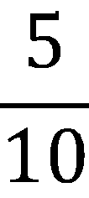
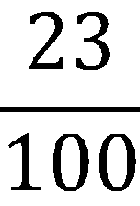
Сначала пишут целую часть, а потом числитель дробной части
Целую часть отделяют от дробной части запятой
Числа со знаменателями 10, 100, 1000 и т.д.
условились записывать без знаменателя
2
=
2
,
5
1
=
1
,
23

Slide 15
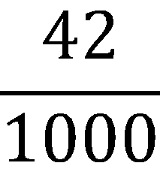
После запятой числитель дробной части должен иметь столько же цифр, сколько нулей в знаменателе
‚
=
5
042
5
. . .

Slide 16
1. ЗАПИСАТЬ ЦЕЛУЮ ЧАСТЬ ЧИСЛА
АЛГОРИТМ
2. ПОСТАВИТЬ ЗАПЯТУЮ
3. ПОСЛЕ ЗАПЯТОЙ ПОСТАВИТЬ СТОЛЬКО ТОЧЕК, СКОЛЬКО НУЛЕЙ В ЗНАМЕНАТЕЛЕ
4. С ПОСЛЕДНЕЙ ТОЧКИ ЗАПИСЫВАЕМ ЧИСЛИТЕЛЬ
5. ОСТАВШИЕСЯ ТОЧКИ ЗАМЕНЯЕМ НУЛЯМИ
17
3
3
,
0
. . .
17
1000

Slide 17
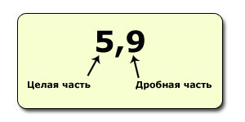
Десятичные дроби состоят из целой части и дробной
Разряды целой части числа |  |  | Разряды дробной части числа
сотни | десятки | единицы | десятые | сотые | тысячные | десятитысячные | стотысячные | миллионные
‚
5
2
5
5
2
4
0
4
4
3
3
2

Slide 18
ПЯТЬ ЦЕЛЫХ ТРИ ДЕСЯТЫХ
КАК ЧИТАТЬ ДЕСЯТИЧНУЮ ДРОБЬ
3
5
10
7
21
100
ДВАЦАТЬ ОДНА ЦЕЛАЯ СЕМЬ СОТЫХ

Slide 19
ТРИ ЦЕЛЫХ СЕМЬ ДЕСЯТЫХ
ПРОЧИТАТЬ И ЗАПИСАТЬ ДРОБЬ В ДЕСЯТИЧНОМ ВИДЕ
7
3
= 3,7
10
156
ДВЕ ЦЕЛЫХ СТО ПЯТЬДЕСЯТ ШЕСТЬ ТЫСЯЧНЫХ
2
= 2,156
1000
29
СЕМЬ ЦЕЛЫХ ДВАДЦАТЬ ДЕВЯТЬ СОТЫХ
7
= 7,29
100

Slide 20
ШЕСТЬ ЦЕЛЫХ ОДНА СОТАЯ
ПРОЧИТАТЬ И ЗАПИСАТЬ ДРОБЬ В ДЕСЯТИЧНОМ ВИДЕ
1
6
= 6,01
100
4
ПЯТЬ ЦЕЛЫХ ЧЕТЫРИ ТЫСЯЧНЫХ
5
= 5,004
1000
8
ДЕВЯТЬ ЦЕЛЫХ ВОСЕМЬ ДЕСЯТИТЫСЯЧНЫХ
9
= 9,0008
10000

Slide 21
НАЙДИТЕ И ЗАПИШИТЕ НЕДОСТАЮЩИЕ ЧИСЛА
7
7
5
5
5
= 5,7
9
= 9,05
10
10
100
14
18
2
= 2,14
3
= 3,018
100
1000
236
74
7
= 7,236
4
= 4,74
1000
100

Slide 22
Прочитайте десятичные дроби в № 1209

Slide 23
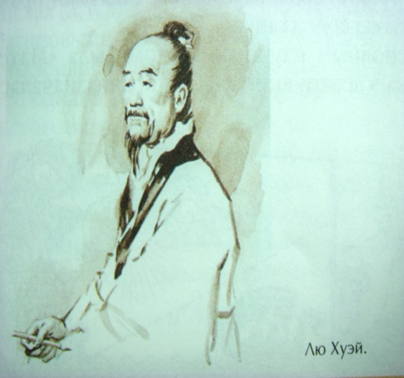
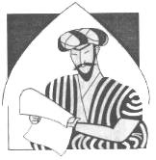
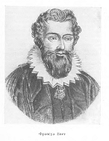
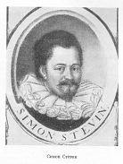
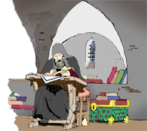
Зарождение и развитие десятичных дробей
Древний Китай, II век до н.э.
Узбекистан, XVвек
Европа, XVI век
Россия, XVIIIвек

Slide 24
Древний Китай, II век до н.э.
Зарождение и развитие десятичных дробей в Китае было тесно связано с метрологией (учением о мерах). Уже во II веке до н.э. там существовала десятичная система мер длины.

Slide 25
В 1427 году, математик
и астроном из Узбекистана,
Ал-Каши написал книгу
«Ключ к арифметике»,
в которой сформулировал
основные
правила действий
с десятичными дробями
Узбекистан, XVвек

Slide 26
ЕВРОПА,
XVI
век
В 1579 году десятичные дроби применяются в "Математическом каноне" французского математика Франсуа Виета (1540-1603), опубликованном в Париже.
Широкое
распространение десятичных дробей
в Европе началось только после выхода в свет книги «Десятая» фламандского математика Симона Стевина (1548-1620). Его и считают изобретателем десятичных дробей.

Slide 27
Россия, XVIIIвек
В России первые
систематические сведения
о десятичных дробях
встречаются в “Арифметике”
Л.Ф.Магницкого (1703г.)

Slide 28
2,135436
2 | 135436
Россия
Узбекистан
2 чи,
1 цунь,
3 доли,
5 порядковых,
4 шерстинки,
3 тончайших,
6 паутинок
2,135436
Китай
Франция
₂¹³⁵⁴³⁶
Европа
2 0 1 1 3 2 5 3 4 4 3 5 6 6

Slide 29



Вы, наверное, устали?
Ну, тогда все дружно встали.
Разминаем руки, плечи,
Чтоб сидеть нам было легче.
Чтоб писать, читать, считать,
И ничуть не уставать.

Slide 30

Запишите следующие дроби в виде десятичных дробей:
2
3
3,2
10
2
0,002
1000
проверьте
14
2,14
2
100
6
0,06
100
41
5
5,0041
10000

Slide 31
Запишите следующие дроби в виде десятичных дробей:
1в
4
2в
7
1
1,4
2
2,7
10
10
32
23
0,032
0,023
1000
1000
4
1
5,04
7,01
5
7
100
100
63
36
0,63
0,36
100
100
54
45
8
8,0054
9
9,0045
10000
10000

Slide 32
. Запишите следующие дроби в виде обыкновенных дробей или смешанного числа:
1в
5
2в
7
2,5
2
3,07
3
10
100
32
23
0,032
0,023
1000
1000
5
4
4,05
4
9,4
9
100
10
63
45
7,63
7
4,045
4
100
1000
54
8
36
8,054
0,36
1000
100

Slide 33
Подведем итог :
Какой дробью можно заменить обыкновенную дробь, знаменатель дробной части которой выражается единицей с одним или несколькими нулями?
Чем отделяется целая часть десятичной дроби от
дробной части?
Если дробь правильная, то что пишут перед
запятой пишут?
Cтолько знаков должно быть после запятой в
записи десятичной дроби?

Slide 34


Slide 35

Домашнее задание
п 7.1;
ответить на вопросы
№1211,№1212
(на повт. №1216)

Slide 36

Спасибо за урок

